Slide 1

Universidad
Tecnológica
Nacional
Programación II
Ciclo Lectivo 2024

Slide 2
Sintaxis de Java

Slide 3
Primer Programa
En java solo se permite una clase publica por archivo y tienen que tener el mismo nombre
Archivo: Primero.java
  public class Primero{
    public static void main(String[] args){
      System.out.println(”Hola mundo”);
    }
  }

Slide 4
Comentarios
Los comentarios se realizan por :
//comentarios de una sola linea
/*
*
*comentarios de varia lineas
*
*/
Herramienta Javadoc.
Notes:
Herramientas javadoc

Slide 5
Identificadores
Identificadores: nombran variables, funciones, clases y objetos; cualquier cosa que el programador necesite identificar o usar
Los identificadores deben comenzar con letras , ”$” o ”_” , no pueden comenzar por números.
Después del primer carácter pueden contener cualquier combinación de caracteres unicode.
En la práctica no hay limite en la cantidad de caracteres que puede contener un identificador.
Los identificadores son sensibles a mayúscula y minúsculas por ejemplo el identificador Foo es diferente foo.
No se pueden utilizar palabras reservadas, algunas de las cuales se muestran el la tabla siguiente.

Slide 6
Palabras Reservadas
abstract continue for new switch
boolean default goto null synchronized
break do if package this
byte double implements private threadsafe
byvalue else import protected throw
case extends instanceof public transient
catch false int return true
char final interface short try
class finally long static void
const float native super while

Slide 7
Variables
Hay dos tipos de variables en Java
Variables primitivas : char, boolean, byte,short, int, long, double, or float.
Variables de referencia : son aquellas que hacen referencia a objetos.
Primitivas
De referencia
Stack memory
Heap memory

Slide 8
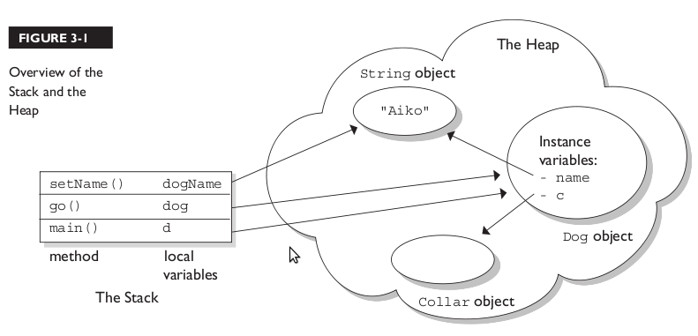
Administración de Memoria : Stack versus Heap

Slide 9
Tipos Primitivos. Asignaciones
char varCaracter = 'c'; // 16 bits , caracteres unicode
boolean varBooleano = false; // ? long. en bits depende de VM
byte varByte = 8; // 8 bits
short varShort = 24; // 16 bits
int varEntera = 32; // 32 bits
double varDouble = 12345.1234; // 64 bits
float varFloat = 1244 // 32 bits
long varLong = 123456789; //64 bits
String varString = “Hola mundo”;

Slide 10
Constantes
final : el modificador final nos permite hacer inmutable una variable una vez que a esta se le asigna un valor.
public class Primero {
public static void main(String[] args){
final int a ;
a = b;// asignación de valor
a = 5; // esto causa un error de compilación
// a no puede cambiar de valor después de la
// primer asignación
}
}
// las constantes en java por convención son en mayúsculas
final CONSTANTEFLAG = 32;

Slide 11
Literales
Los literales son valores específicos de tipos de datos expresados en el código por ejemplo
'b' // char literal
42 // int literal
false // boolean literal
2546789.343 // double literal
--------------------------------------------------------------
class Octal {
public static void main(String [] args) {
int cinco = 5; // literal decimal
int seis = 006; // literal octal igual decimal 6
int nueve = 011; // literal octal igual decimal 9
int x = 0X0001; // literal hexadecimal igual decimal 1
int y = 0x7fffffff; // literal hexadecimal
int z = 0xDeadCafe; // literal hexadecimal
System.out.println("Esto es un literal de String”);
}
}

Slide 12
Literales Numéricos
/*Los literales por defecto son el int y double es decir 32 *siempre es int al menos que especifiquemos otra cosa al final *del numero (L,F, D) y 32.053 se toma por defecto como double */
int i = 32; // literal entero
float f = 32.064F; // literal float
double d = 32.064D; // literal double
long l = 32L; // literal long

Slide 13
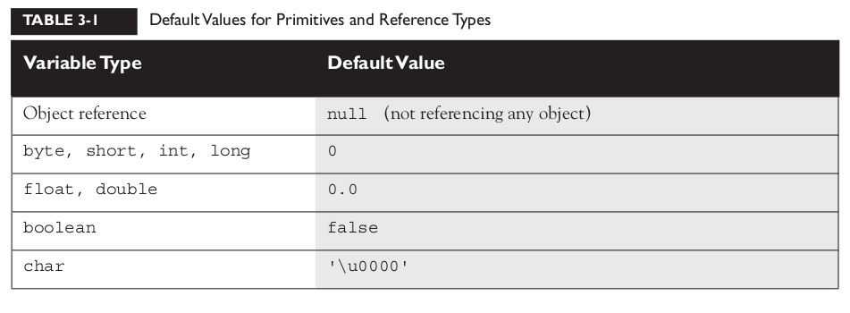
Valores por defecto
Cuando no se inicializa las variables primitivas o de referencia estos son los valores que toman.

Slide 14
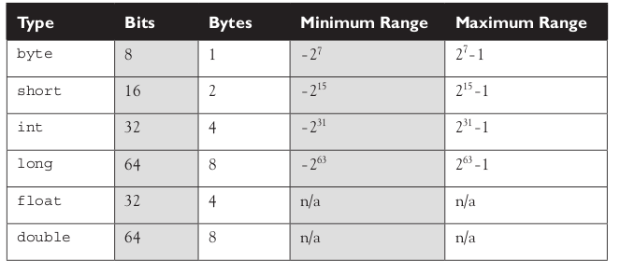
Rango de Números Primitivos

Slide 15
Casting
El casting nos permite cambiar de un valor de un tipo de datos a otro.
Hay dos tipos de casting uno implícito y otro explicito
int a = 100;
long b = a; // casting implícito un int siempre entra en un long.
float a = 100.001f;
int b = (int)a; // casting explicito posible perdida de precisión

Slide 16
Casting
Cuando existe posibilidad de perdida de precisión siempre es necesario un casting explicito.
byte b = 3; //
byte c = 8; //
byte d = b + c; // error de compilación , se necesita casting explicito
----------------------------------------------------------------------------------------------------------
//Archivo Casting.java
public class Casting {
public static void main(String [] args) {
long l = 56L;
byte b = (byte)l;
System.out.println(" El byte es " + b);
}
}

Slide 17
Casting explícito e implícito
long a = 2234L;
int b = (int) a ;
short c = (short)b;
double d = 23343.324;
float e = (float)d;
d =e; // casting implícito un float(32 bits) cabe perfectamente en un double(64 bits)

Slide 18
Operadores
Operadores de asignación : =, +=, -=
Operadores aritméticos: +, -, *, /, %, ++, --
Operadores relacionales: <, <=, >, >=, ==, !=
Operadores lógicos: &, |, ^, !, &&, ||
Operador ternario (condicional): (? :)‏
Int y = y – 6;
int x = 10 + 2 * 5;
x -= 2;
y += 4;

Slide 19
Operadores
- (resta) , + (suma) , * ( multiplicación) , / (división)
% ( modulo , nos devuelve el resto de una división por ejemplo 5%2 daría como resultado 1 ) .
-= (operador compuesto de resta): a -=2; // esto es similar a a = a - 2
+= ( operador compuesto de suma ): b += 2; //esto es similar a b = b+2;
Lo mismo ocurre con los operadores *= , /=

Slide 20
Operadores
++ (operador de incremento) c++ ; ++c ; //esto es similar a c = c +1;
-- (operador de decremento) c-- ; --c ; // esto es similar a c = c -1;
public class MathTest {
public static void main (String [] args) {
int jugadores = 0;
System.out.println(" jugadores online: " + jugadores++);
System.out.println("El valor de jugadores es " + jugadores);
System.out.println("El valor de jugadores es ahora "+ ++jugadores);
}
}
-----------------------------------------------------------
jugadores online: 0
El valor de jugadores es 1
El valor de jugadores es ahora2

Slide 21
Operadores
Operador ternario (condicional)
x = (expresión booleana) ? Valor a asignar si true : valor a asignar si false;
class Salary {
public static void main(String [] args) {
int mascotas = 3;
String estado = (mascotas<4) ? " numero correcto de mascotas "
: "demasiadas mascotas";
System.out.println("El estado de las mascotas es : " + estado);
}
}
-----------------------------------------------------------
El estado de las mascotas es : numero correcto de mascotas

Slide 22
Operadores Bit a Bit
Operadores de bits , comparan bit a bit en los bits de los datos
& (AND entre bits)‏
| (OR entre bits)‏
^ (OR exclusivo entre bits)‏
byte b1 = 6 & 8;
byte b2 = 7 | 9;
byte b3 = 5 ^ 4;
System.out.println(b1 + " " + b2 + " " + b3);
-----------------------------------------------------
0 15 1

Slide 23
Operadores Lógicos
Operadores Lógicos , comparan solo expresiones booleanas
&& (AND lógico)
|| ( OR lógico)‏
class Logical {
public static void main(String [] args) {
boolean b = true && false;
System.out.println("boolean b = " + b);
}
}
--------------------------------------------------
boolean b = false

Slide 24
Operadores Lógicos
Operadores lógicos && y || son similares a & y | con la diferencia de que estos últimos operadores siempre evalúan las dos expresiones booleanas que comparan, así los primeros no evalúan las dos si pueden inferir el resultado lógico , por ejemplo si tenemos (expresión booleana A) &&( expresión booleana B)
Si la expresión booleana A es false , no se evalúa la expresión B ya que cualquiera sea el valor de esta, la evaluación de las dos sera false
Operadores lógicos ^ (OR exclusivo) , !(Negación)‏
System.out.println("xor " + ! ((2<3) ^ (4>3)));
----------------------------------------
xor true

Slide 25
Operadores : Precedencia
*(multiplicación) y /(división) tienen precedencia sobre + y -
Las expresiones se evalúan de izquierda a derecha.
La precedencia puede ser alterada utilizando paréntesis
Siempre se evalúa primero la expresión a la derecha de =
Int a = 10 + 5 * 2; // resultado 20 no es lo mismo que
int b = (10 + 5) * 2; // resultado 30
b *= 2 + 5 ; // es lo mismo que
b = b * (2 + 5) ;

Slide 26
Sentencia if
if ,if- else sirve para controlar o bifurcar el flujo de ejecución de un programa.
Boolean expresionBooleana = (4 < 2);
if (!expresionBooleanea) {
System.out.println("dentro del if");
}
-----------------------------------------------------------
if (x > 3) {
System.out.println("x es mayor que 3");
} else {
System.out.println("x no es mayor 3");
}

Slide 27
Sentencia if
La sentencia if , si no es acompañada por { } solo alcanza a la primera sentencia siguiente
if (x > 3)‏
y = 2;
z += 8;
a = y + x;
if (price < 300) {
comprarProducto();
} else if (price < 400) {
obtenerProducto();
} else {
noComprarProducto();
}

Slide 28
Sentencia switch
La sentencia switch es utilizada para no utilizar demasiadas sentencias if.
La sentencia switch debe evaluar char, byte, short, int o enum
int x = 3;
switch (x) {
case 1:
System.out.println("x es igual a 1”);
break;
case 2:
System.out.println("x es igual a 2”);
break;
case 3:
System.out.println("x es igual a 3”);
break;
default:
System.out.println("No se que valor es x”);
}

Slide 29
Sentencia switch
Que pasa si le pasamos un byte como parámetro a una sentencia switch?
byte g = 2;
switch(g) {
case 23:{ };break;
case 128:{ }; break; // no compila por el casting de int a byte
}
int temp = 90;
switch(temp) {
case 80 : System.out.println("80");
case 80 : System.out.println("80"); // no compila
case 90 : System.out.println("90");
default : System.out.println("default");
}

Slide 30
Sentencia while
La sentencia while es buena cuando no se sabe cuantas iteraciones se van ha hacer sobre un bloque de código
Cualquier variable utilizada en un while debe ser declarada con anterioridad
int x = 2;
while(x < 10) {
System.out.println(x);
++x;
}

Slide 31
Sentencia do - while
La sentencia do es igual que while pero esta se ejecuta al menos una vez.
do {
System.out.println("Dentro del lazo");
} while(!false);

Slide 32
Sentencia for
La sentencia for es útil cuando sabemos cuantas veces vamos a iterar sobre un bloque de código
for (/*inicialización*/ ; /*Condición*/ ; /* Iteración */) {
/* bloque de código */
}
-------------------------------------------------------------------
for (int i = 0; i<10; i++) {
System.out.println("i es " + i);
}

Slide 33
Sentencia for
Solo puede existir una condición de evaluación
La inicialización , la condición y la iteración no son necesarias para for
For( ; ; ) {
System.out.println("Esto es lo que se llama bucle infinito");
}
int i = 0;
for ( ; i<10 ; ) {
i++;
//hacer algo aquí
}

Slide 34
Sentencia break, continue
break nos permite romper un bucle y continuar con la siguiente sentencia después del bucle.
continue nos permite continuar con la próxima iteración dentro de un bucle si ejecutar ningún código debajo de ella.
for (int i = 0; i < 7; i++) {
if(i == 5){
break; // break puede estar dentro de un bucle o switch
}
if(i == 4){
continue; // continue siempre tiene que estar dentro de un bucle
}
// algún código hace algo acá
}

Slide 35
Alcance de Variables
El Alcance de variables es la posibilidad de acceder a una variable en determinado contexto del código o programa de ejecución
for(int x = 40 ; x > 0 ; x--){
System.out.println(“x es ”+ x);
}
x = 34;// no compila ya que x solo es visible //dentro del for
if(true){
int x = 65; // x es local al bloque if
System.out.println(x);
}

Slide 36
Arreglos
Los arreglos son estructuras de datos que almacenan múltiples variables del mismo tipo.
// Declaración de los arreglos
int [ ] key; // corchetes antes del nombre (recomendable)‏
int key [ ]; //corchetes después del nombre (legal pero //menos legible)‏

Slide 37
Arreglos
Los arreglos multidimensionales son arreglos de arreglos
// Declaración de arreglos multidimensionales
String [ ][ ][ ] arregloMultidimensional;// tres dimensiones
String [ ] personal [ ]; // dos dimensiones

Slide 38
Arreglos
Asignación de arreglos
Int [ ] a = new int[100]; // posiciones del 0 al 99
for(int i = 0; i < 100 ; i++){
a[i] = i;
}
// para saber el numero de elementos del arreglo utilice de la //siguiente forma
a.length;

Slide 39
Arreglos
int enterosChicos = {2,3,4,5,6,7,8,9 } ;//crea un arreglo de 8 //elementos
// arreglos anónimos
enterosChicos = new int [ ] {21,22,23,43,33,45,46,47 };
// para copiar dos arreglos se puede utilizar el método de la //clase System
System.arraycopy(from , fromIndex , to , toIndex, count);

Slide 40
Arreglos
Para recorrer los arreglos generalmente se utilizan estructuras FOR
int [ ] numeros = new int[100];
for( int i =0 ; i < 100 ; i++){
System.out.println(“Numero ” +i+ “ es ” +numeros[i]);
}

